Slide 1


Chào mừng các em đến với tiết Tiếng Việt 1
Giáo viên:…………………..

Slide 2

Khởi động

Slide 3



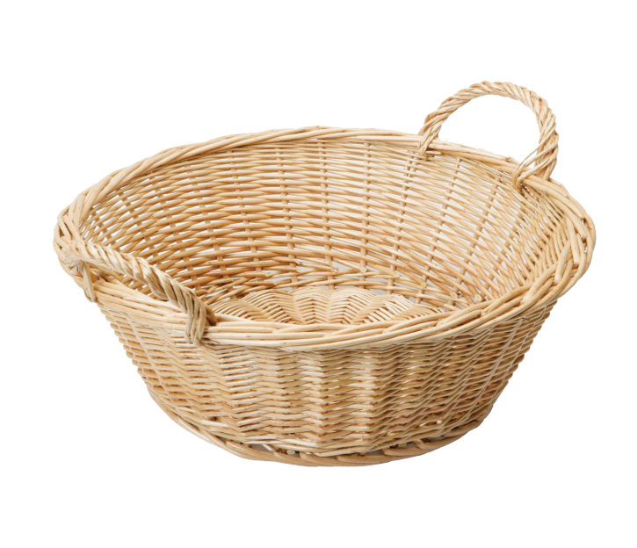
Kiểm tra bài cũ
1
4
5
3
2
bố
cô bé
ô
cổ
bộ
Notes:
Bấm vào mặt trời để xóa hết các từ, sau đó lần lượt bấm vào từng quả táo, các chữ hiện lên cho học sinh đọc, đọc xong bấm vào chữ đó để quả táo rơi xuống rổ

Slide 4





Bài 8: D d Đ đ

Slide 5


D
đ
d
Dưới gốc đa, các bạn chơi dung dăng dung dẻ.
d
d
d

Slide 6

d

Slide 7
đ

Slide 8
đá
d
đ
d
e
đ
á
dẻ
đa
d
d
d
đ
đ
đ
da
dẻ
dế
đá
đò
đổ

Slide 9
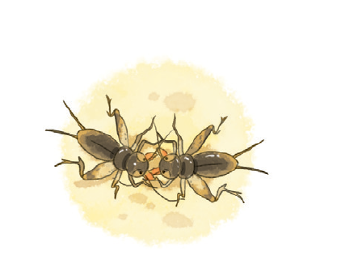
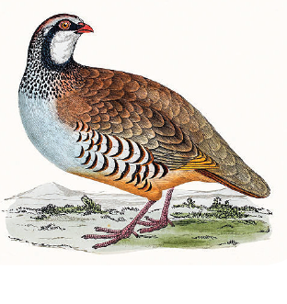

đá dế
đa đa
ô đỏ

Slide 10
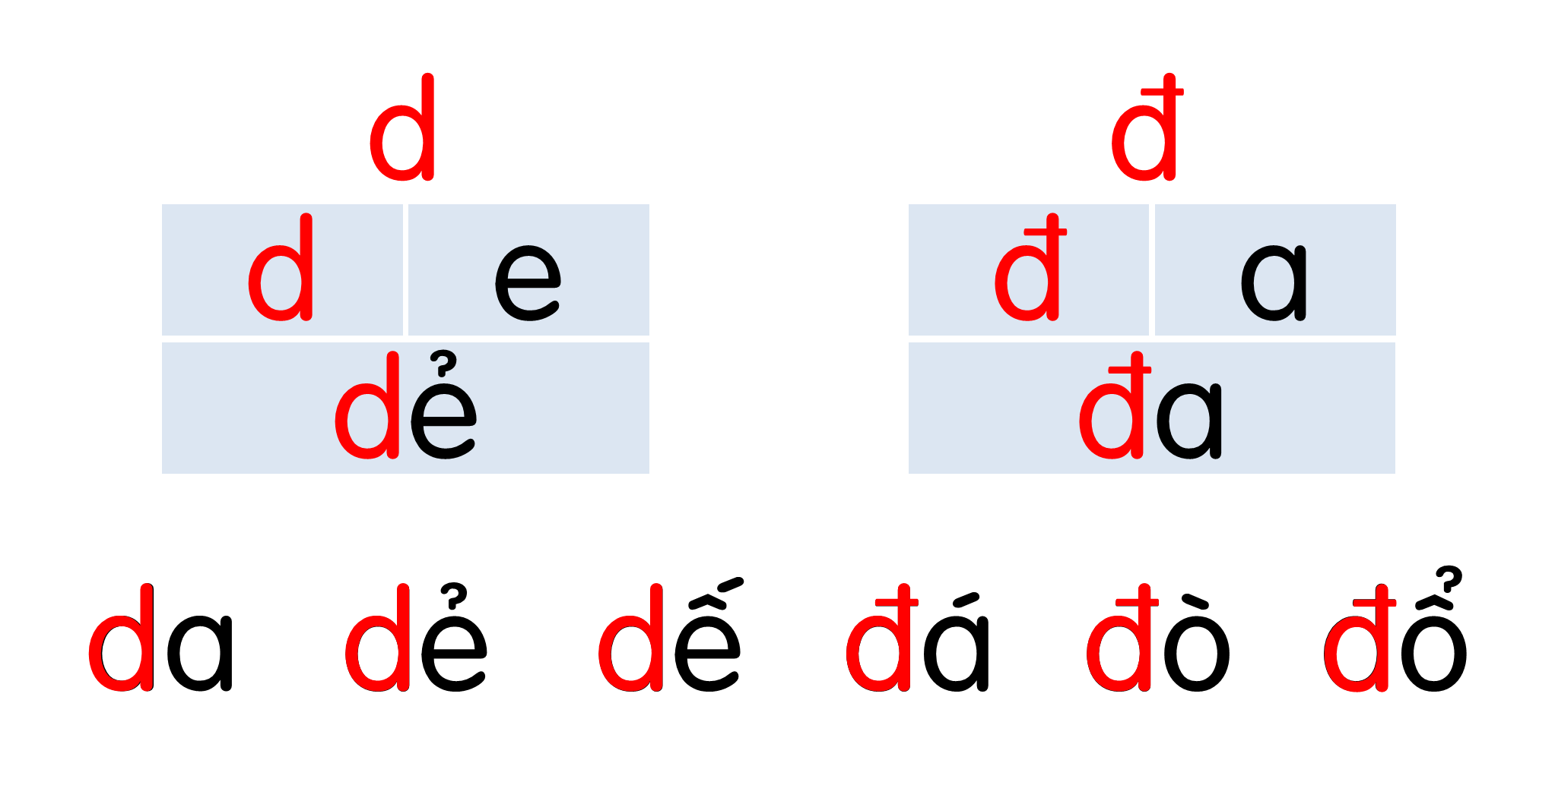
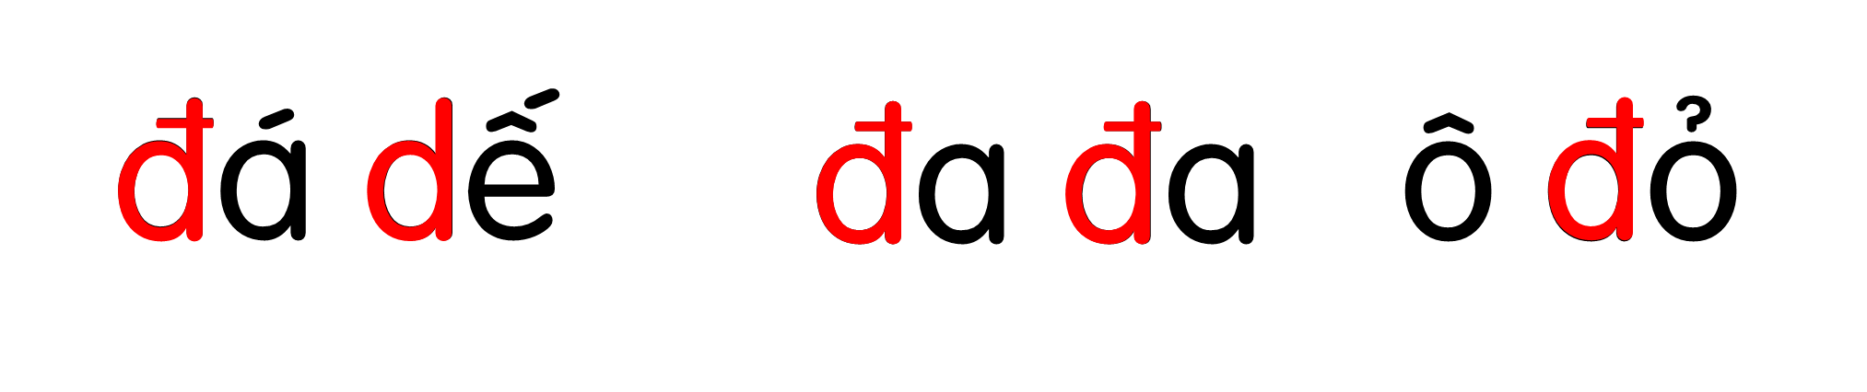

Slide 11



Viết bảng

Slide 12



Slide 13


Slide 14
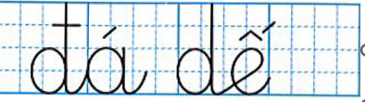

Slide 15

3
Tập viết
d
d
đ
đ
dá dế

Slide 16
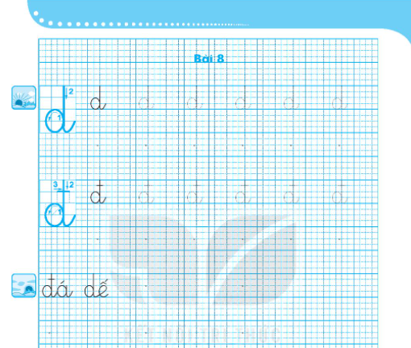

Slide 17

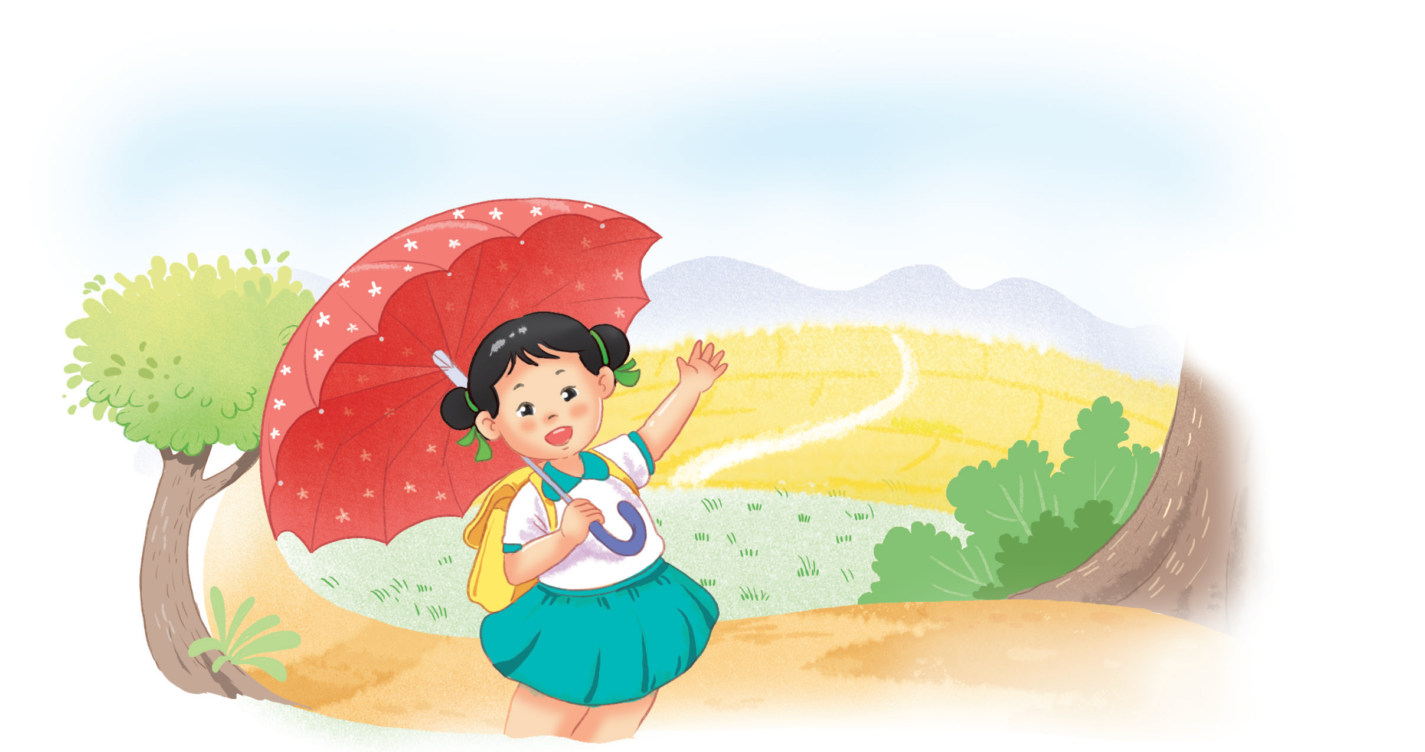
Bé có ô đỏ.
đ

Slide 18

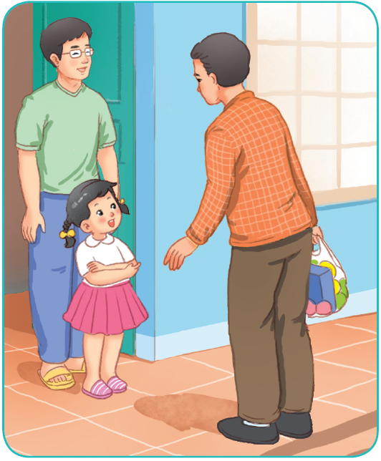
Tình huống 1

Slide 19
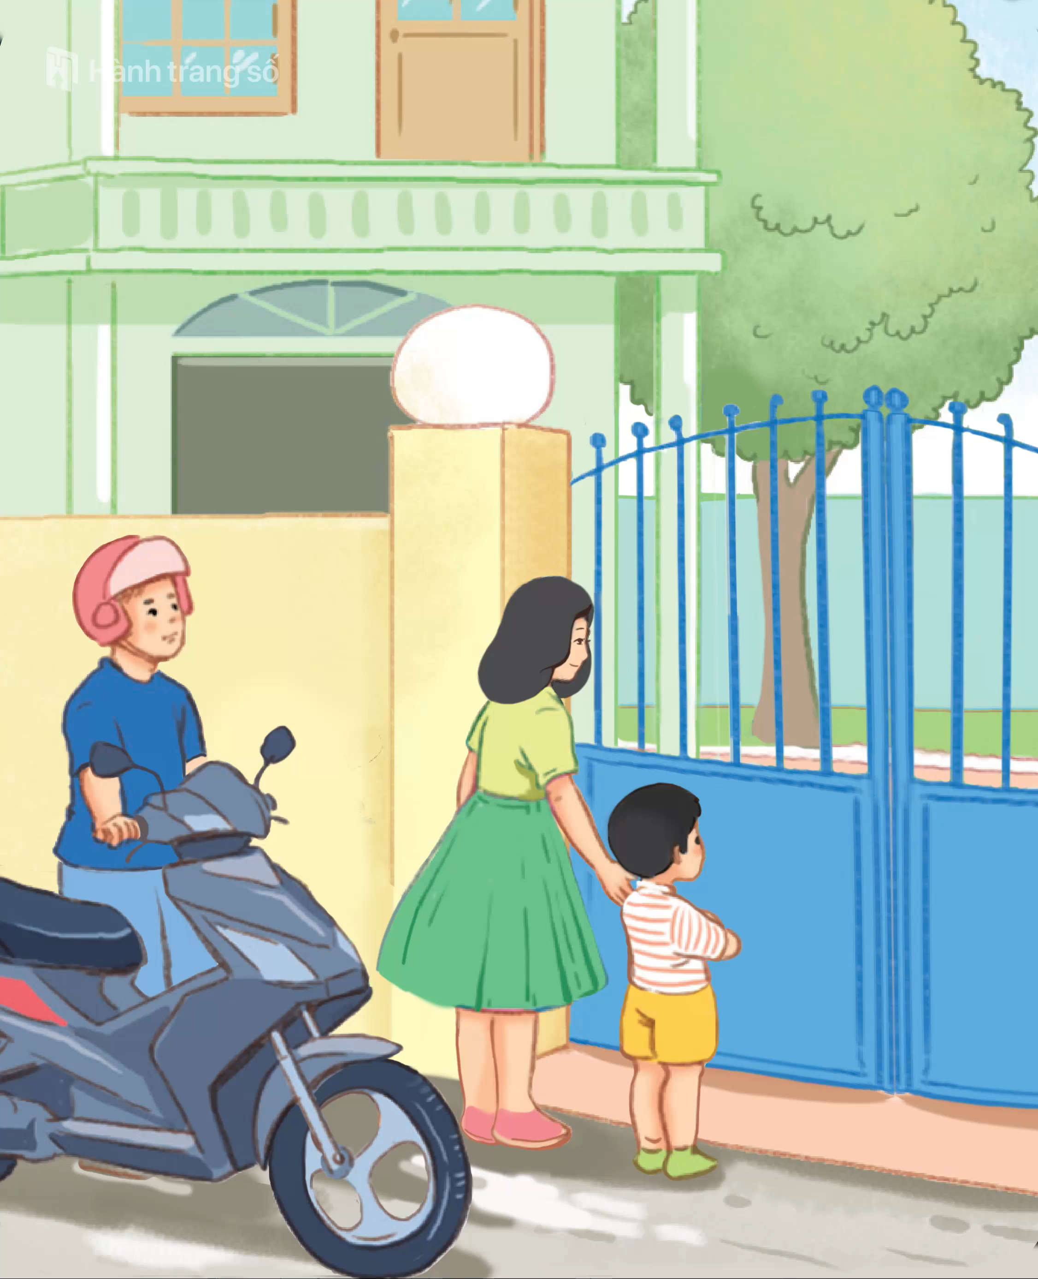
Tình huống 2

Slide 20
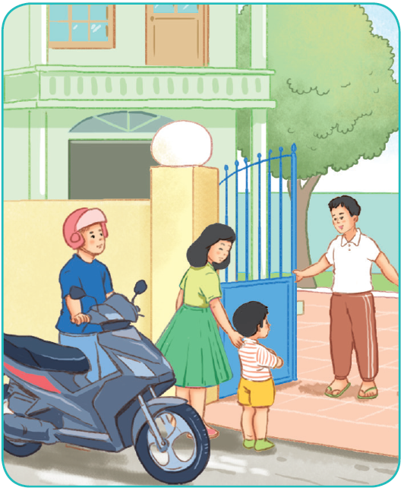
Chào hỏi

Slide 21


CỦNG CỐ BÀI HỌC
Hôm nay các con học âm gì?
Về nhà thực hành tìm từ có chữ âm d, đ

Slide 22


Chào tạm biệt các em
https://www.freeppt7.com

